Slide 1
COVID-19 알림이
데이터베이스 프로젝트 1차 설계
< 팀원 >
201820802 강선규
201823780 정석화
201720738 주정호
201621886 김영희

Slide 2
목차
Introduction
Requirements
Data Schema
Crawling Data
DevOps

Slide 3
Introduction

Slide 4
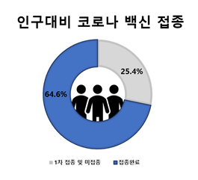
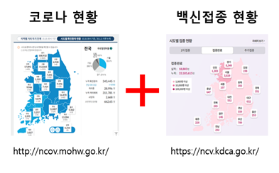
Introduction
Why?
백신 접종률 증가에 따른 관심 증대
분리된 사이트로 인한 불편함 해결

Slide 5
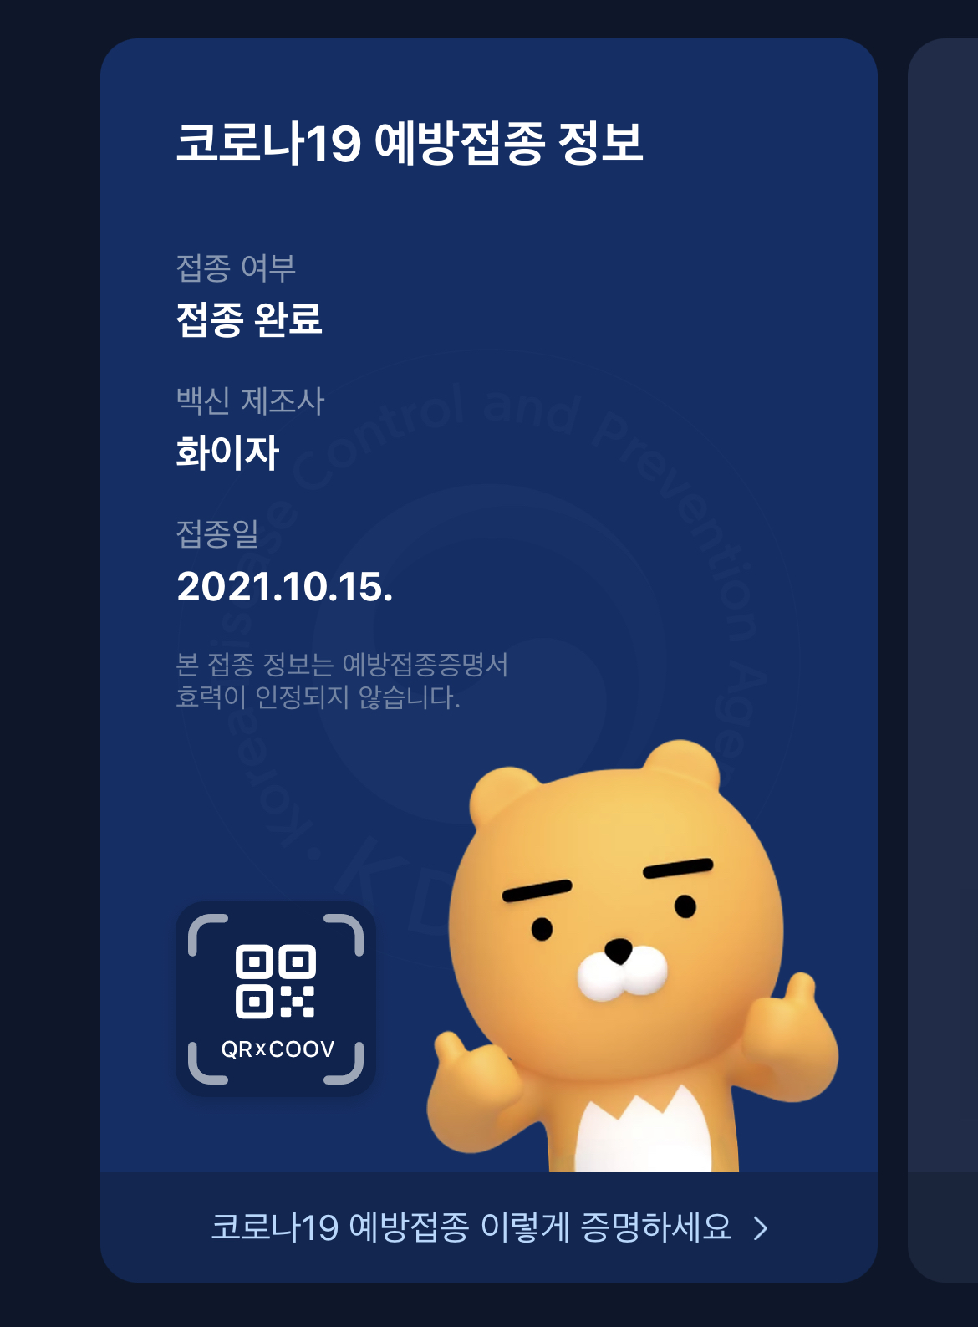
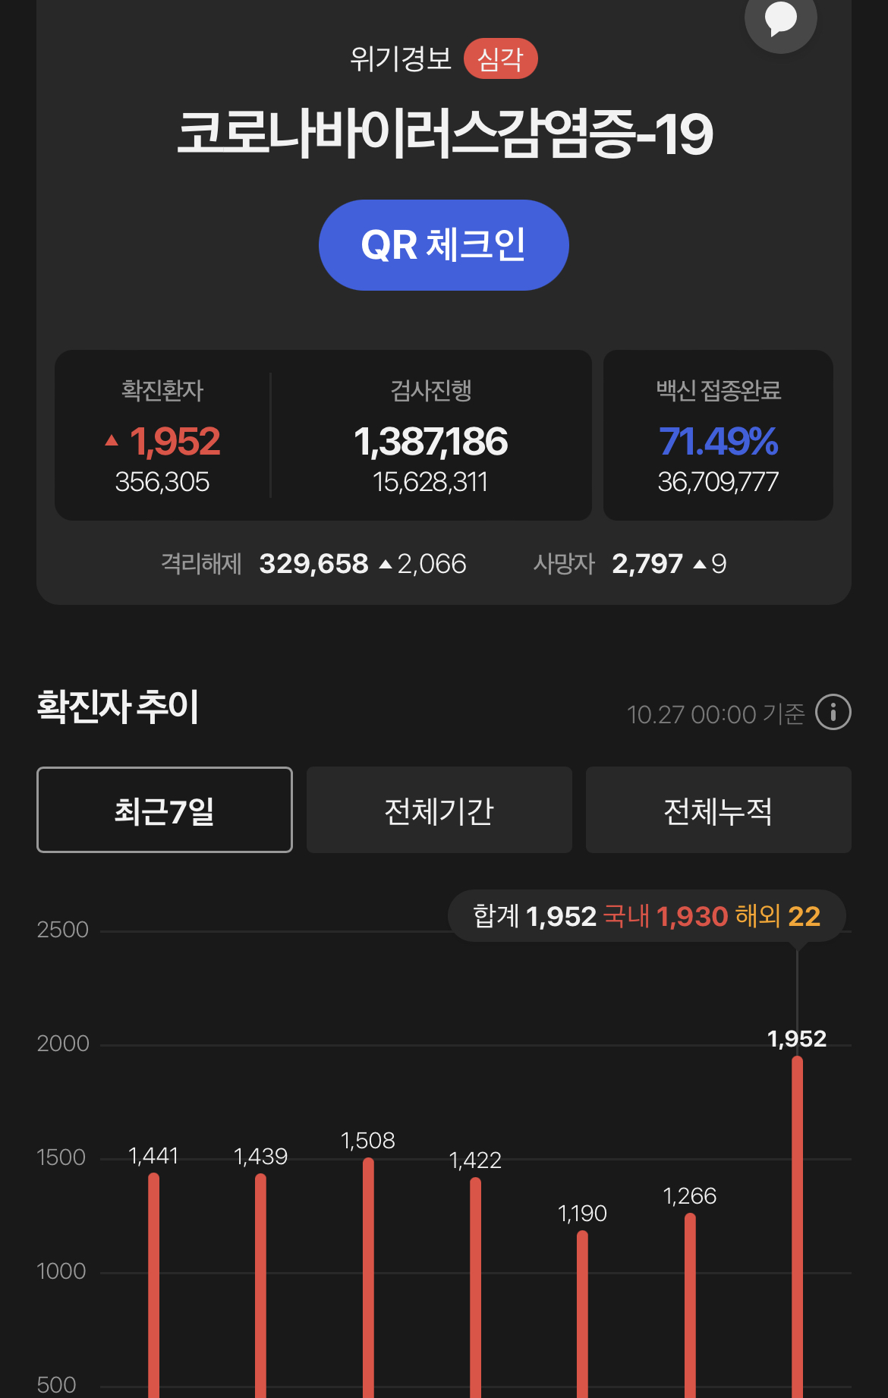
Introduction
Why?
카카오 제공 COVID-19

Slide 6
Introduction
개발 목표:
코로나 확진자 & 백신 접종 정보 제공 서비스를 구축하기 위한 통합 데이터베이스 설계
Goal

Slide 7
Requirements

Slide 8
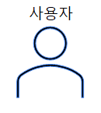

Requirements
요구사항 분석:
Functionality
1) 지역별 코로나 확진자 수, 백신 접종자 수, 거리두기 단계 조회
2) 백신 종류별 접종자 수 조회
3) 사용자 백신 접종 상태 등록
1) 데이터를 주기적으로 크롤링
2) 데이터 생성, 조회, 수정,삭제

Slide 9
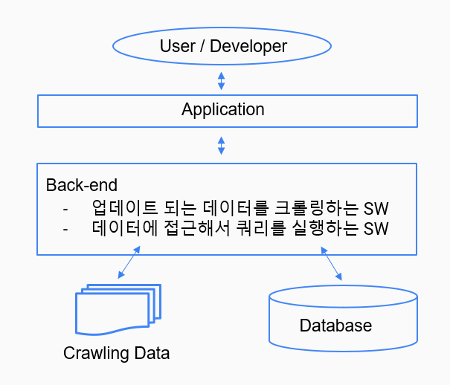
Requirements
System Structure
System Structure

Slide 10
Requirements
Covid19 & Vaccination information DB
Entity
AREA : 지역에 따른 코로나 확진 및 백신 접종 현황
DISTRICT : 자치구에 따른 코로나 확진 및 백신 접종 현황
VACCINE : 백신 종류에 따른 백신 접종 현황
DAILY_DATA : 날짜에 따른 코로나 확진 및 백신 접종 현황
SOCIAL_DIST : 거리두기 단계에 따른 내용
USER : 사용자 신상 및 접종 정보
TODAY_CONFIRED : 당일날 해당 지역의 확진자 수
Description of Mini-world
Relationship
DISTRICT와 SOCIAL_DIST는 특정 AREA에 속한다.
DAILY_DATA에는 AREA별 코로나 정보가 있다.
DAILY_DATA에는 VACCINE별 백신 접종 정보가 있다.

Slide 11
Data Schema

Slide 12
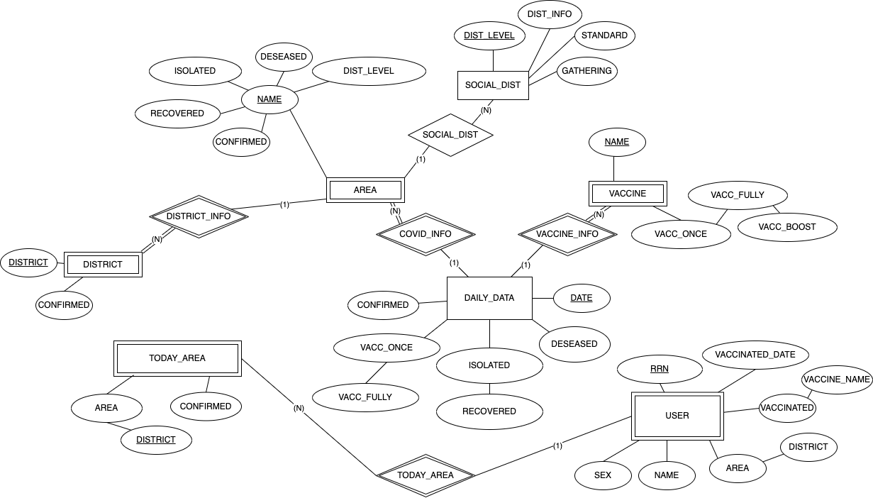
Data Schema
ER Diagram

Slide 13
Data Schema
Covid19 & Vaccination information DB
DAILY_DATA Table
Attribute | Data Type | Not NULL | Key | 설명
DATE | DATE | Y | PK | 데이터 업데이트 날짜
CONFIRMED | Int | Y | - | 확진자 인원 수
ISOLATED | Int | Y | - | 격리자 인원 수
DESEASED | Int | Y | - | 사망자 인원 수
RECOVERED | Int | Y | - | 격리 해제 인원 수
VACC_ONCE | Int | Y | - | 1차 백신 접종 인원 수
VACC_FULLY | Int | Y | - | 2차 백신 접종 인원 수
VACC_BOOST | Int | Y | - | 추가 백신 접종 인원 수
Data Table

Slide 14
Data Schema
Covid19 & Vaccination information DB
AREA Table (PK : Partial Key)
Attribute | Data Type | Not NULL | Key | 설명
DATE | DATE | Y | FK | 데이터 업데이트 날짜
NAME | Varchar | Y | PK | 지역 이름
CONFIRMED | Int | Y | - | 확진자 인원 수
ISOLATED | Int | Y | - | 격리자 인원 수
DESEASED | Int | Y | - | 사망자 인원 수
RECOVERED | Int | Y | - | 격리 해제 인원 수
DIST_LEVEL | Int | N | - | 거리두기 단계
Data Table

Slide 15
Data Schema
Covid19 & Vaccination information DB
SOCIAL_DIST Table
Attribute | Data Type | Not NULL | Key | 설명
DIST_LEVEL | Int | N | PK | 거리두기 단계
DIST_INFO | Varchar | N | - | 거리두기 단계 정보
STANDARD | Varchar | N | - | 거리두기 단계 기준
GATHERING | Int | N | - | 거리두기 단계에 따른 모임 가능 인원 수
Data Table

Slide 16
Data Schema
Covid19 & Vaccination information DB
DISTRICT Table
Attribute | Data Type | Not NULL | Key | 설명
DATE | DATE | Y | - | 데이터 업데이트 날짜
DISTRICT | Varchar | Y | PK | 자치구 이름
AREA | Varchar | Y | FK | 지역 이름
CONFIRMED | Int | Y | - | 확진자 인원 수
Data Table

Slide 17
Data Schema
Covid19 & Vaccination information DB
VACCINE Table
Attribute | Data Type | Not NULL | Key | 설명
DATE | DATE | Y | FK | 데이터 업데이트 날짜
NAME | Varchar | Y | PK | 백신 이름
VACC_ONCE | Int | Y | - | 백신 1차 접종 인원 수
VACC_FULLY | Int | N | - | 백신 2차 접종 인원 수
VACC_BOOST | Int | N | - | 백신 추가 접종 인원 수
Data Table

Slide 18
Data Schema
Covid19 & Vaccination information DB
USER Table
Attribute | Data Type | Not NULL | Key | 설명
NAME | Varchar | Y | - | 사용자의 이름
RRN | Char(14) | Y | PK | 사용자의 주민등록번호
SEX | Char(1) | Y | - | 사용자의 성별
AREA | Varchar | Y | - | 사용자의 지역(시)
DISTRICT | Varchar | Y | - | 사용자의 지역(구)
VACC_NAME | Varchar | N | - | 접종 백신 종류
VACC_BOOST_NAME | Varchar | N | - | 추가 접종 백신 종류
VACCINATED | Varchar | N | - | 사용자의 백신 접종 여부
VACCINATED_DATE | Date | N | - | 사용자의 백신 접종 날짜
Data Table

Slide 19
Data Schema
Covid19 & Vaccination information DB
TODAY_CONFIRMED Table
Attribute | Data Type | Not NULL | Key | 설명
AREA | Varchar | Y | FK | 실시간 확진자 발견된 지역(시)
DISTRICT | Varchar | Y | FK | 실시간 확진자 발견된 지역(구)
CONFIRMED | Int | Y | - | 실시간 지역별 확진자 수
Data Table

Slide 20
Relational Model

Slide 21
Relational Model
DAILY_DATA
Relational data model

Slide 22
Relational Model
AREA
Relational data model

Slide 23
Relational Model
SOCIAL_DIST
Relational data model

Slide 24
Relational Model
VACCINE
Relational data model

Slide 25
Relational Model
DISTRICT
Relational data model

Slide 26
Relational Model
USER
Relational data model

Slide 27
Relational Model
TODAY_CONFIRMED
Relational data model

Slide 28
Crawling Data

Slide 29
크롤링한 사이트
Table | 크롤링한 사이트 URL
DAILY_DATA | https://corona-live.com/
AREA | https://kosis.kr/covid/covid_index.do http://ncov.mohw.go.kr/regSocdisBoardView.do
DISTRICT | https://www.seoul.go.kr/coronaV/coronaStatus.do
VACCINE | https://ncv.kdca.go.kr/vaccineStatus.es?mid=a11710000000
DIST_LEVEL | http://ncov.mohw.go.kr/socdisBoardList.do?brdId=6&brdGubun=64&dataGubun=641
TODAY_CONFIRMED | https://corona-live.com/

Slide 30
DevOps

Slide 31





기술 스택
프론트엔드
백엔드
데이터베이스
해당 기술 기반 웹 어플리케이션 개발 예정
버전 관리
github repository 구축 후 P/R 기능으로 협업 예정

Slide 32
감사합니다

